Slide 1
Samostatný úkol:
Mannův-Whitneyho test
Párový Wilcoxonův test, párový znaménkový test,
Kruskalův-Wallisův test,
metoda mnohonásobného srovnávání

Slide 2
1. Příklad k procvičení
Načtěte data-01_priklad. Ke zjištění, zda se liší spotřeba při dvou určitých druzích benzínu-(A, B), bylo vybráno 10 aut, u kterých za jinak stejných zkušebních podmínek byla změřena spotřeba při použití každého ze dvou druhů benzínu.
Pomocí vhodného testu testujte hypotézu, že spotřeba benzínu A i B byla stejná (hladina významnosti=0,05).

Slide 3
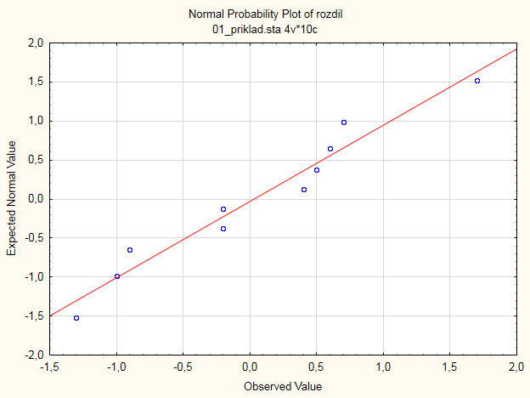
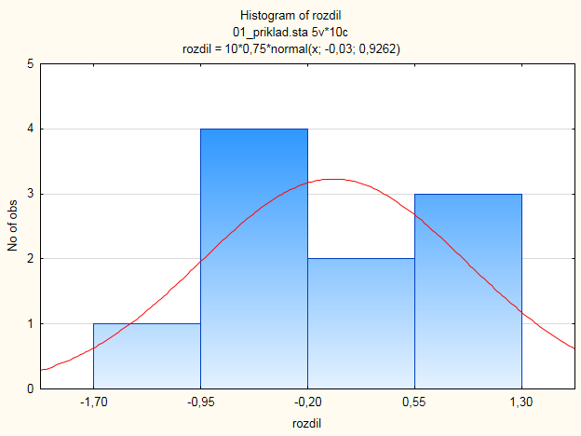
1. Příklad k procvičení
Načtěte data-01_priklad. Ke zjištění, zda se liší spotřeba při dvou určitých druzích benzínu-(A, B), bylo vybráno 10 aut, u kterých za jinak stejných zkušebních podmínek byla změřena spotřeba při použití každého ze dvou druhů benzínu.
Pomocí vhodného testu testujte hypotézu, že spotřeba benzínu A i B byla stejná (hladina významnosti=0,05).
H₀: medián _{spotřeba} _{benzinu A} - medián _{spotřeba} _{benzinu B} = 0
H_{A}: medián _{spotřeba} _{benzinu A} - medián _{spotřeba} _{benzinu B} ≠ 0
Ověření normality – Shapiro-Wilkův test (α=0,05): p=0,699 !!! 10 aut- malý vzorek

Slide 4
1. Příklad k procvičení
Načtěte data-01_priklad. Ke zjištění, zda se liší spotřeba při dvou určitých druzích benzínu-(A, B), bylo vybráno 10 aut, u kterých za jinak stejných zkušebních podmínek byla změřena spotřeba při použití každého ze dvou druhů benzínu.
Pomocí vhodného testu testujte hypotézu, že spotřeba benzínu A i B byla stejná (hladina významnosti=0,05).
Wilcoxonův párový test (benzín A vs benzín B): Wilcoxonův párový test (Rozdíl vs 0) :
Párový znaménkový test (benzín A vs benzín B): Párový znaménkový test (Rozdíl vs 0) :

Slide 5
1. Příklad k procvičení
Načtěte data-01_priklad. Ke zjištění, zda se liší spotřeba při dvou určitých druzích benzínu-(A, B), bylo vybráno 10 aut, u kterých za jinak stejných zkušebních podmínek byla změřena spotřeba při použití každého ze dvou druhů benzínu.
Pomocí vhodného testu testujte hypotézu, že spotřeba benzínu A i B byla stejná (hladina významnosti=0,05).
Wilcoxonův párový test:
Párový znaménkový test:
H₀ nezamítáme. Neprokázali jsme, že by mezi benzínem A
a benzínem B byl statisticky významný rozdíl.
H₀ nezamítáme. Neprokázali jsme, že by mezi benzínem A
a benzínem B byl statisticky významný rozdíl.

Slide 6
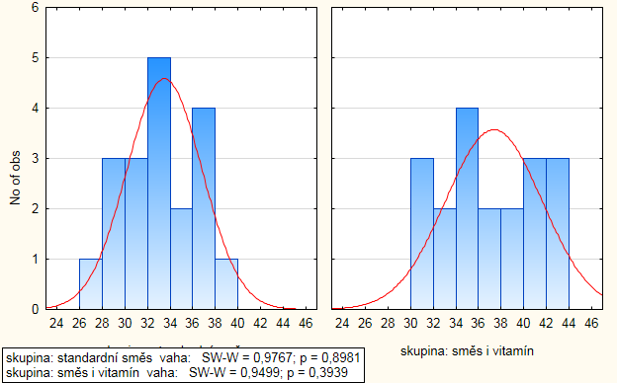
2. Příklad k procvičení
Načtěte data-02_priklad. Byl sledován vliv vitamínového doplňku do krmiva na zvyšování váhových přírůstků u selat. U 19 z 38 selat byl aplikován vitamínový přípravek.
Pomocí vhodného testu testujte hypotézu, že porovnávané způsoby výkrmů (1-klasická směs, 2- směs s vitamínovým doplňkem) se neliší (hladina významnosti=0,05).
H₀: F(x _{klasická směs})=F(x _{vitaminová směs} )
H₁: F(x _{klasická směs})≠ F(x _{vitaminová směs} ).
Ověření normality – Shapiro-Wilkův test (α=0,05)
Standardní směs: p=0,898
Vitamíny: 0,3939

Slide 7
2. Příklad k procvičení
Načtěte data-02_priklad. Byl sledován vliv vitamínového doplňku do krmiva na zvyšování váhových přírůstků u selat. U 19 z 38 selat byl aplikován vitamínový přípravek.
Pomocí vhodného testu testujte hypotézu, že porovnávané způsoby výkrmů (1-klasická směs, 2- směs s vitamínovým doplňkem) se neliší (hladina významnosti=0,05).

Slide 8
2. Příklad k procvičení
Načtěte data-02_priklad. Byl sledován vliv vitamínového doplňku do krmiva na zvyšování váhových přírůstků u selat. U 19 z 38 selat byl aplikován vitamínový přípravek.
Pomocí vhodného testu testujte hypotézu, že porovnávané způsoby výkrmů (1-klasická směs, 2- směs s vitamínovým doplňkem) se neliší (hladina významnosti=0,05).
Zamítáme nulovou hypotézu => vitamínový doplněk měl statisticky významný vliv
na změnu hmotnosti, p=0,01.

Slide 9
3. Příklad k procvičení
Výrobce koláčů má 4 nové recepty (A,B,C,D) a chce zjistit, zda se jejich kvalita liší. Upekl proto 5 koláčů od každého druhu a dal je porotě k ohodnocení. Hodnocení poroty je v následující tabulce:
Pomocí vhodného testu testujte hypotézu, že recepty se neliší (hladina významnosti=0,05). Pokud nulovou hypotézu zamítnete, zjistěte, které dvojice receptů se liší.
Recept | Body
A | 72 | 88 | 70 | 87 | 71
B | 85 | 89 | 86 | 82 | 88
C | 94 | 94 | 88 | 87 | 89
D | 91 | 93 | 92 | 95 | 94

Slide 10
3. Příklad k procvičení
Výrobce koláčů má 4 nové recepty (A,B,C,D) a chce zjistit, zda se jejich kvalita liší. Upekl proto 5 koláčů od každého druhu a dal je porotě k ohodnocení. Hodnocení poroty je v následující tabulce:
Pomocí vhodného testu testujte hypotézu, že recepty se neliší (hladina významnosti=0,05). Pokud nulovou hypotézu zamítnete, zjistěte, které dvojice receptů se liší.
H₀: F(x_{A}) = F(x_{B}) = F(x_{C}) = F(x_{D})
H₁: alespoň jedna F(x_{i}) se liší od ostatních

Slide 11
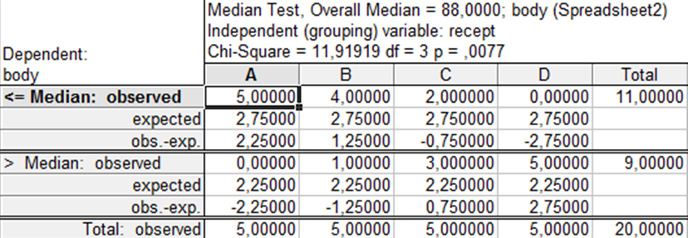
3. Příklad k procvičení
Výrobce koláčů má 4 nové recepty (A,B,C,D) a chce zjistit, zda se jejich kvalita liší. Upekl proto 5 koláčů od každého druhu a dal je porotě k ohodnocení. Hodnocení poroty je v následující tabulce:
Pomocí vhodného testu testujte hypotézu, že recepty se neliší (hladina významnosti=0,05). Pokud nulovou hypotézu zamítnete, zjistěte, které dvojice receptů se liší.

Slide 12
3. Příklad k procvičení
Výrobce koláčů má 4 nové recepty (A,B,C,D) a chce zjistit, zda se jejich kvalita liší. Upekl proto 5 koláčů od každého druhu a dal je porotě k ohodnocení. Hodnocení poroty je v následující tabulce:
Pomocí vhodného testu testujte hypotézu, že recepty se neliší (hladina významnosti=0,05). Pokud nulovou hypotézu zamítnete, zjistěte, které dvojice receptů se liší.
Zamítáme H₀ => mezi středními hodnotami je průkazný rozdíl (p=0,008).
Mezi receptem A a D je statisticky významný rozdíl (p=0,009)

